Slide 1
Reliability Availability Maintainability Safety
LIU Yankuan
2015.12.10

Slide 2
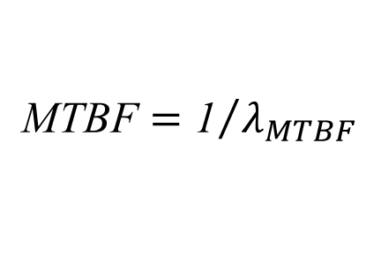
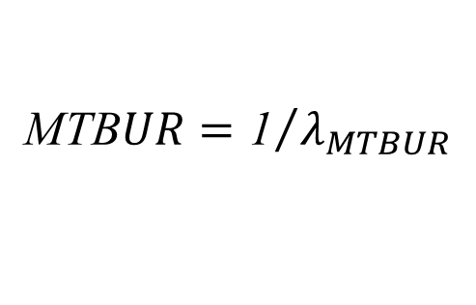


回 顾
可靠性控制：安全性&经济性
失效率（λ）
串/并联模型：
平均故障间隔时间（MTBF）
平均非计划拆换间隔时间（MTBUR）
故障未发现（NFF）
$$\sum_{i=1}^{N}{λ_{i}}$$
$$\prod_{i=1}^{N}{λ_{i}}$$
NFF=(MTBF-MTBUR)/MTBF

Slide 3
放行标准
放行标准（MEL）是航空公司实施安全运营的指导性文件和飞机放行的技术依据，其内容涉及机务、飞行、运输、签派等多个部门，它是在充分考虑到飞行安全和公司效益的关系后制定的。

Slide 4
放行标准（MEL）
MEL（Minimum Equipment List）即最低设备清单，是由航空器营运人制定，经过本国适航机构批准的重要技术文件，它充分利用飞机设计的安全余度，是在保证飞机运行安全的前提下在规定的期限内允许保留故障继续飞行的标准。
MEL制定的依据是MMEL（主最低设备清单）

Slide 5
放行标准（MMEL）
MMEL （Master Minimum Equipment List）即主最低设备清单，是由航空器制造国的民航当局、适航机构制订的，用于指导航空器用户、航空公司具体编写MEL的纲领性文件，它规定了该型号飞机允许带有哪些不工作的设备放行，并对工作设备的最低放行数量以及保留故障放行的限制条款作出了原则上的要求。

Slide 6
放行标准（MEL）
MMEL中并不包含所有影响飞行安全的必不可少的项目，例如：
机翼、襟翼、发动机、起落架
因此，作为航空公司正式使用的放行文件，MEL应高于MMEL所建立的标准。
MEL所列的各种设备项目、数量的放行限制不得低于MMEL的标准。

Slide 7
放行标准（MEL）
MEL的制定过程：
工程技术部门完成对MMEL的翻译、校对和信息汇总，形成MEL初稿
运行部组织飞行人员和飞机维修工程师对MEL初稿进行评估和修改
上交航空公司所在的民航地区管理局，经审批同意批准后，正式投入使用

Slide 8
放行标准（MEL）
MEL的注意事项：
对于未包含在MEL内的项目：
与航空器适航性有关的所有项目，自动要求这些必须保持工作
不影响飞机适航性的项目，视情况而定
MEL不适用于飞行过程中发生或者发现的故障及缺陷。

Slide 9
放行标准（CDL）
CDL（Configuration Deviation List）即构型偏离清单，是由负责型别设计机构制定的，经设计所在国适航部门批准的清单，它指明了飞机存在外形缺陷（部件丢失或损坏）的情况下放行的条件和性能减载要求。
CDL是飞行手册的一部分，它与MEL一同构成了航空公司某机型的放行标准。

Slide 10
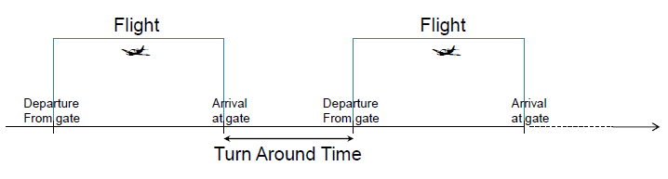
过站时间
过站时间（Turn around Time）（TAT）前段航班到港时间与本段航班离港时间之间的时间，是航班用来进行所有地面活动的可用时间。

Slide 11
过站时间
计划过站时间：前段航班计划到港时间与本段航班计划离港时间之间的时间
实际过站时间：前段航班实际到港时间与本段航班实际离港时间之间的时间

Slide 12
过站时间
TAT capabilities：
A320 series：30min
A330/A350：1.5 hours
A380： 2 hours

Slide 13
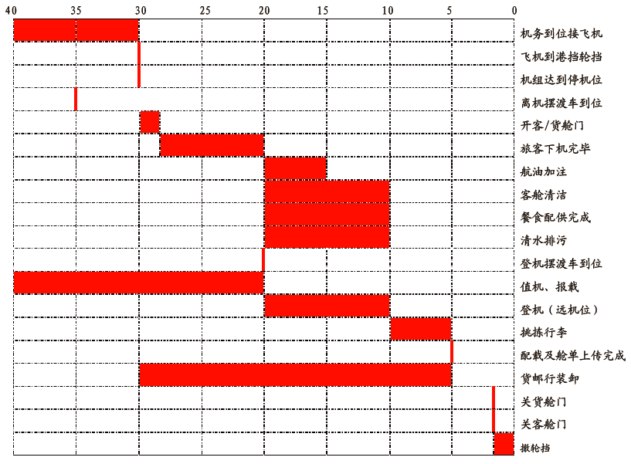
过站时间
E190机型过站航班标准保障流程图

Slide 14
放行可靠性
放行可靠性（Dispatch/Operational Reliability）（DR/OR）：
放行正常率=（放行正常班次/计划放行总班次）*100%
放行正常班次：准时离港或延迟15min以内离港

Slide 15
放行可靠性
非正常运行事件（Operational Interruption）
Delay>15min
Causes:
Environmental Conditions
Air Traffic Controls
Airport Service
Flight Delays
Technical Failures
Cancellation
Ground Turn-backs
OI
Aborted Take-off
Divert Destination

Slide 16
放行可靠性
2015年12月10日8时左右，国航CA1822在跑道道口发动机起火，福州航空跟随滑行的FU6577航班在后发现后及时通报，国航飞机及时关车。机场消防2分钟赶到后，8辆消防车围住福州航空飞机喷洒灭火泡沫，后发现喷错后，才为国航飞机进行消防处理。受此事影响，福州机场跑道关闭1小时40分钟。

Slide 17
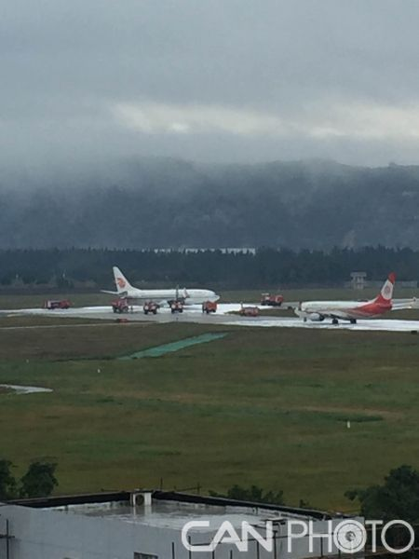
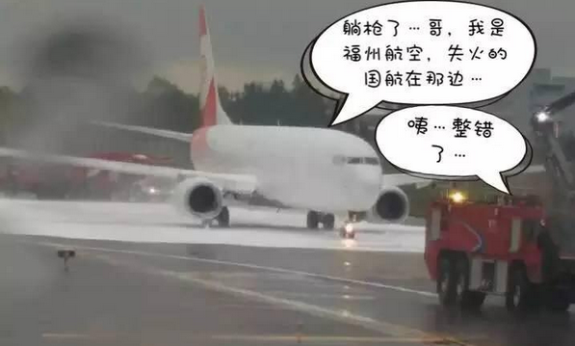
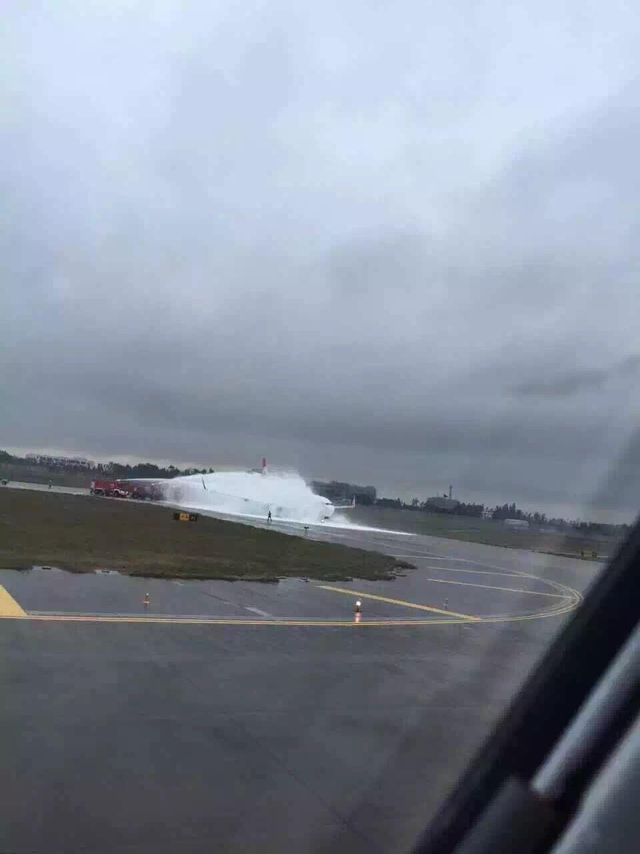

Slide 18
放行可靠性
非正常运行事件（Operational Interruption Rate）：
航空器OI Rate：每100个航班非正常运行事件的数量
系统/设备OI Rate：每10000个航班非正常运行事件的数量

Slide 19
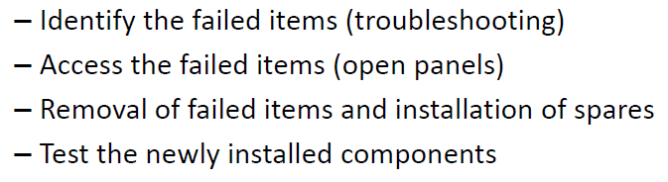
平均修复时间
对于MEL中规定不允许放行（NOGO）的项目，需进行修理或拆换，步骤如下：

Slide 20
平均修复时间
平均修复时间（Mean Time to Repair）：修理恢复零件功能要求所需要的平均时间长度称为平均修复时间（MTTR）。
当MTTR大于（TAT+15min）时，则对放行可靠性（DR/OR）造成影响，记为非正常运行事件（GI/OI）

Slide 21
总 结
放行标准：MMEL；MEL；CDL
过站时间：计划/实际过站时间
放行可靠性（DR/OR）
非正常运行事件（OI）
平均修复时间（MTTR）

